Slide 1
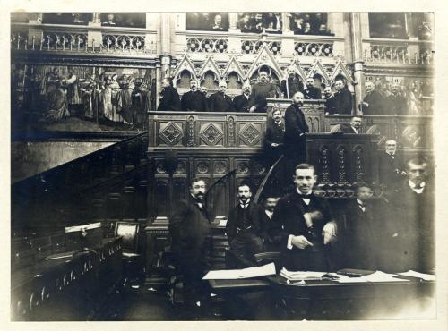
Új jelenségek a politikában
A 19. század végi és 20. század eleji Magyarországon

Slide 2

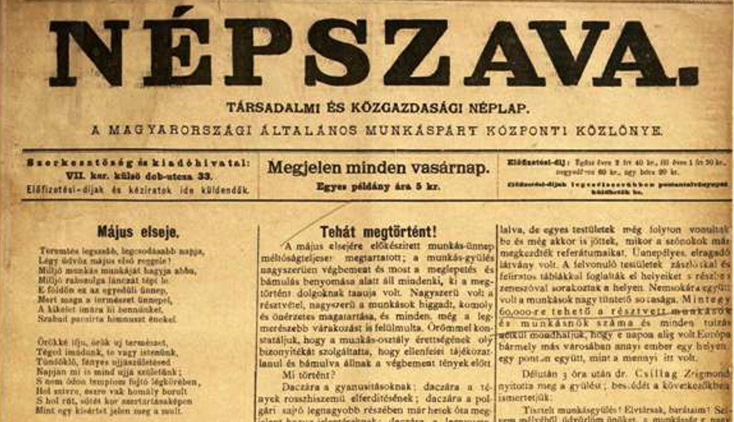
Új pártok a politikában
1890-ben megalakul az MSZDP – Magyarországi Szociáldemokrata Párt
Kötődik az osztrák szociáldemokratákhoz
Céljuk – a választójog kiterjesztése
Lapjuk – a Népszava
Baloldali – támogatja a nagyüzemi munkásság és az agrárproletárok
Az MSZDP szerint az osztályellentétek a döntőek
A nemzeti kérdések nem érdekelték, az internacionalizmus volt a hovatartozástudatuk
A nevükben is „magyarországi“ szerepel, nem „magyar“

Slide 3
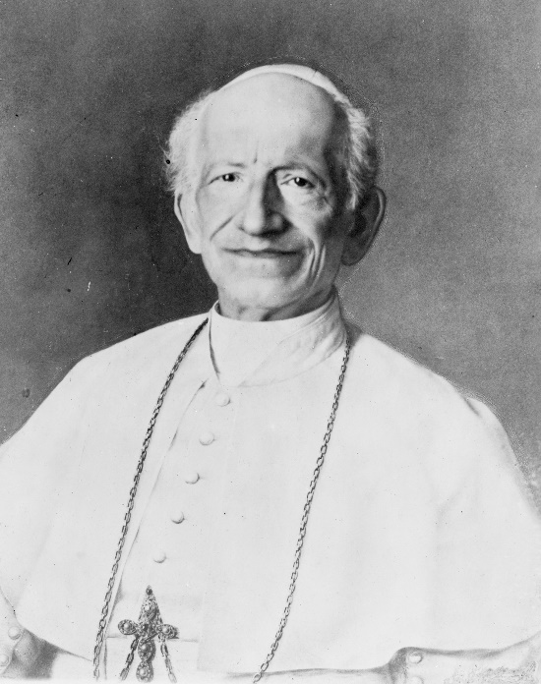
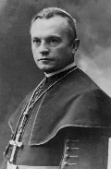
Új pártok a politikában
XIII. Leó pápa kiadja az ún. Rerum novarum enciklikáját – a munkásréteg bevonása a keresztény (katolikus) közösségekbe.
MO-n megindul a keresztényszocialista mozgalom, megalapozója – Prohászka Ottokár, székesfehérvári püspök
Alacsony támogatottság, ekkor még nem meghatározó politikai irányzat

Slide 4
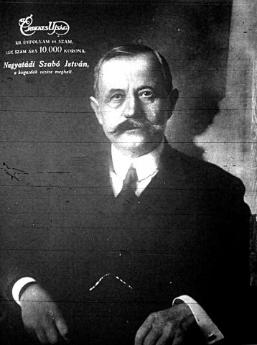
Új pártok a politikában
Az első jelentős parasztpárt:
Országos 48-as Függetlenségi Gazdapárt (1909)
Vezetője: Nagyatádi Szabó István
Szavazói – a gazdag- és középbirtokos parasztok
Bejutnak az országgyűlésbe

Slide 5
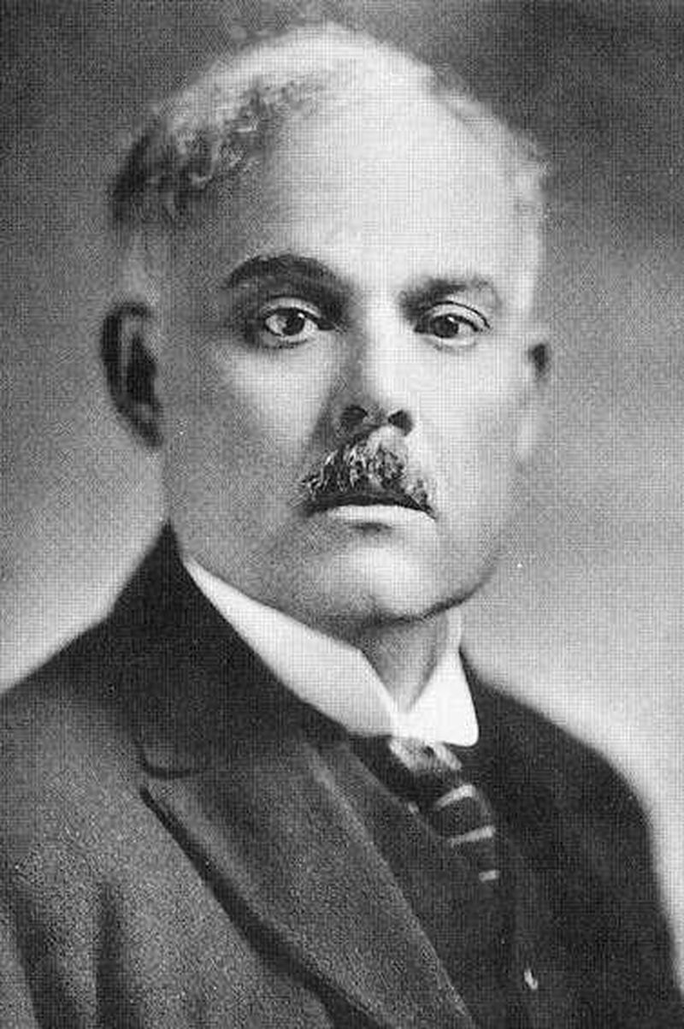
Új pártok a politikában
20. század eleje – megalakul a polgári radikálisok szűk csoportja
Követelték a földreformot és az általános választójogot
Vezetőjük: Jászi Oszkár
1914-ben szerveződik párttá
a nemzetiségi kérdés új, kompromisszumos megoldásának kidolgozása

Slide 6
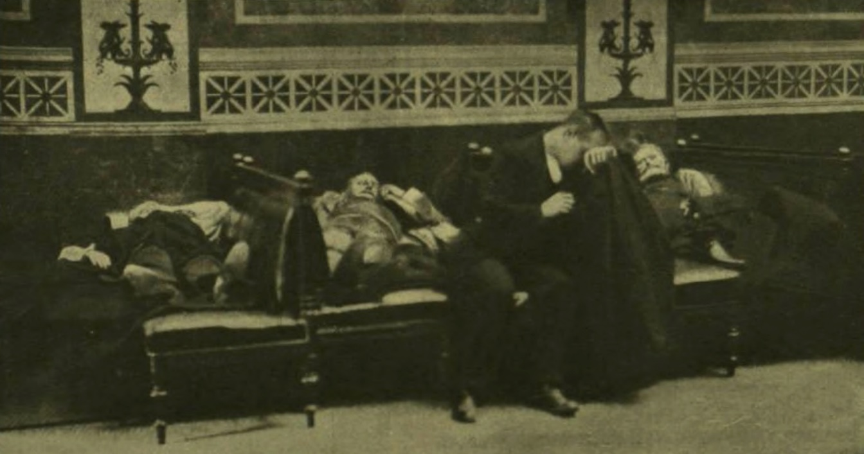
A parlamenti válság
A 20. század elejéig a pártviszonyok nem változank
Az ellenzék kisebbségben
A Szabadelvű párt elkötelezve a dualizmus iránt
A magyar közvélemény – érzelmi alapon – a függetlenséget hirdető ellenzék oldalán állt
A kormánypárt munkájának akadályozására az ellenzék új módszere: OBSTRUKCIÓ (kihasználva a ház szabályát – korlátlan felszólalási idő)
Hosszú, akár nem a tárgyhoz tartozó beszédekkel, felolvasásokkal akadályozták az érdemi szavazásokat

Slide 7
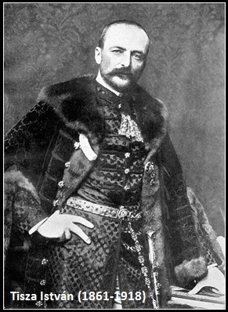
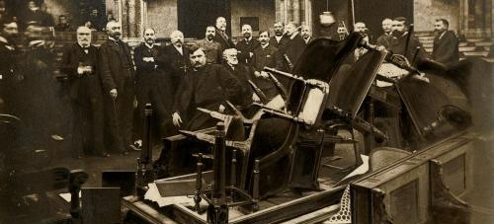
A parlamenti válság
A parlamenti válság leküzdése érdekében az uralkodó Tisza Kálmán fi át, Tisza Istvánt nevezte ki miniszterelnökké (1903)
szükségesnek tartott a a Monarchia védelmi erejének növelését
Az obstrukciót korlátozó házszabály-módosítást váratlanul, a vita előtt , a házelnök zsebkendővel adott jelzésére, közfelkiáltással szavaztatt a meg a parlamenti többséggel (zsebkendőszavazás, 1904. november)
Az ellenzék tiltakozásul szétverte az üléstermet, mire a király feloszlatta az országgyűlést.

Slide 8
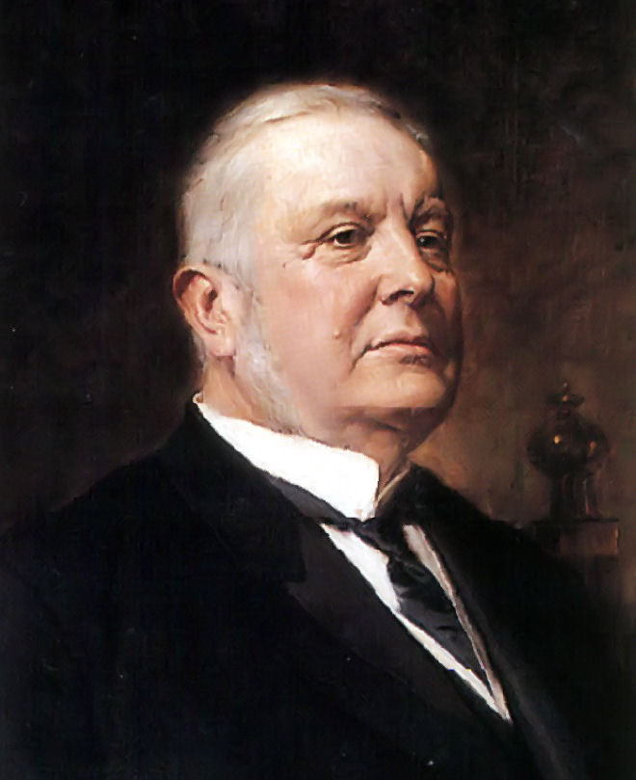
Koalíciós válság
Az új választásokon győzött az ellenzéki koalíció (1905)
Dualizmust-tagadó kormány lett volna --- ezért Ferenc József nem nevezi ki őket
Az uralkodó szakértői kormánynak adott megbízást
A koalíció nemzeti ellenállásra szólított fel
Végül a koalíció engedett , feladta programja lényegét, a dualizmus átalakítását.
Az uralkodó így már kinevezte a koalíciós kormányt (1906) Wekerle Sándor vezetésével

Slide 9
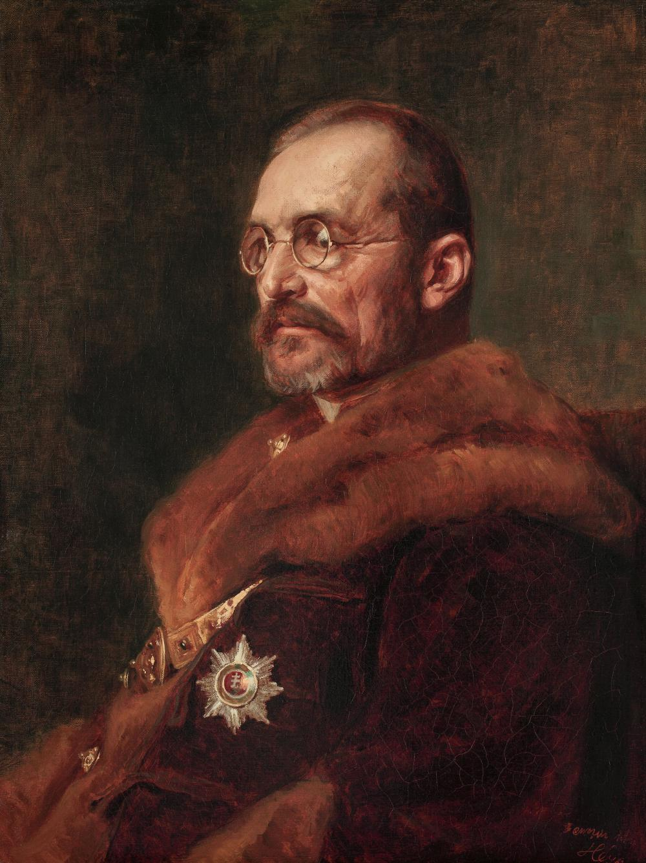
A világháború előestéjén
Tisza István a Szabadelvű Pártot Nemzeti Munkapárt néven újjászervezte, s ez a párt megnyerte a következő választásokat (1910)
Tisza lett az országgyűlés elnöke (1912), aki megszavaztatta a képviselőkkel a véderőjavaslatot.
A balkáni háborúk (1912-1913) fontossá tették a haderő fejlesztését
1913-tól ismét Tisza István a miniszterelnök

Slide 10
Köszönöm a figyelmet!

